Slide 1
従業者
自営業主
家族従業者
雇用者
役員
正規の職員
・従業員
パート
アルバイト
派遣社員
契約社員
嘱託
その他 雇用者
完全失業者

Slide 2
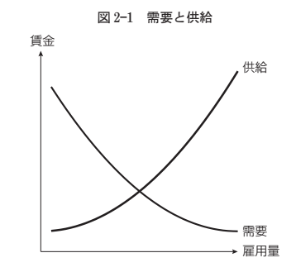
賃金
供給
需要
雇用量

